Slide 1
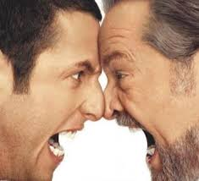
أن تكون أحمقاً مع الأحمق
جامعة 10: 12-20
د. ريك جريفيث • كنيسة الطرق المتقاطعة الدولية سنغافورة
CICFamily.com • BibleStudyDownloads.org

Slide 2
الحمقى
Notes:
Today I will speak on something I do not recall ever hearing a message about!
• Fools! We all have to deal with fools.

Slide 3
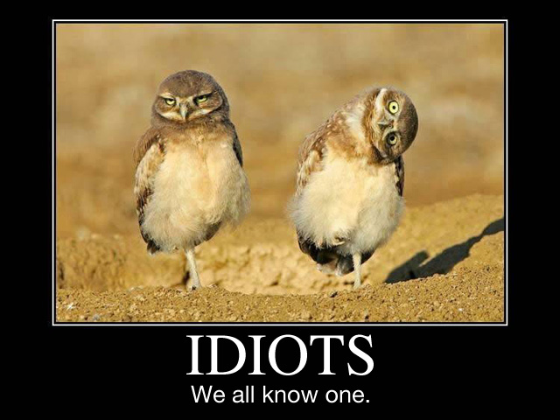
الحمقى
جميعنا نعرف أحدهم

Slide 4
الحمقى
كنا جميعاً أحدهم
Notes:
I've been a fool this very week!
So I can speak with experience!

Slide 5
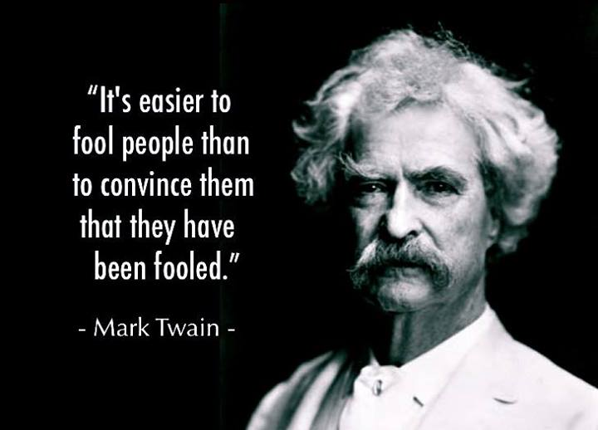
خداع الناس أسهل من إقناعهم بأنهم قد تم خداعهم. مارك توين—

Slide 6
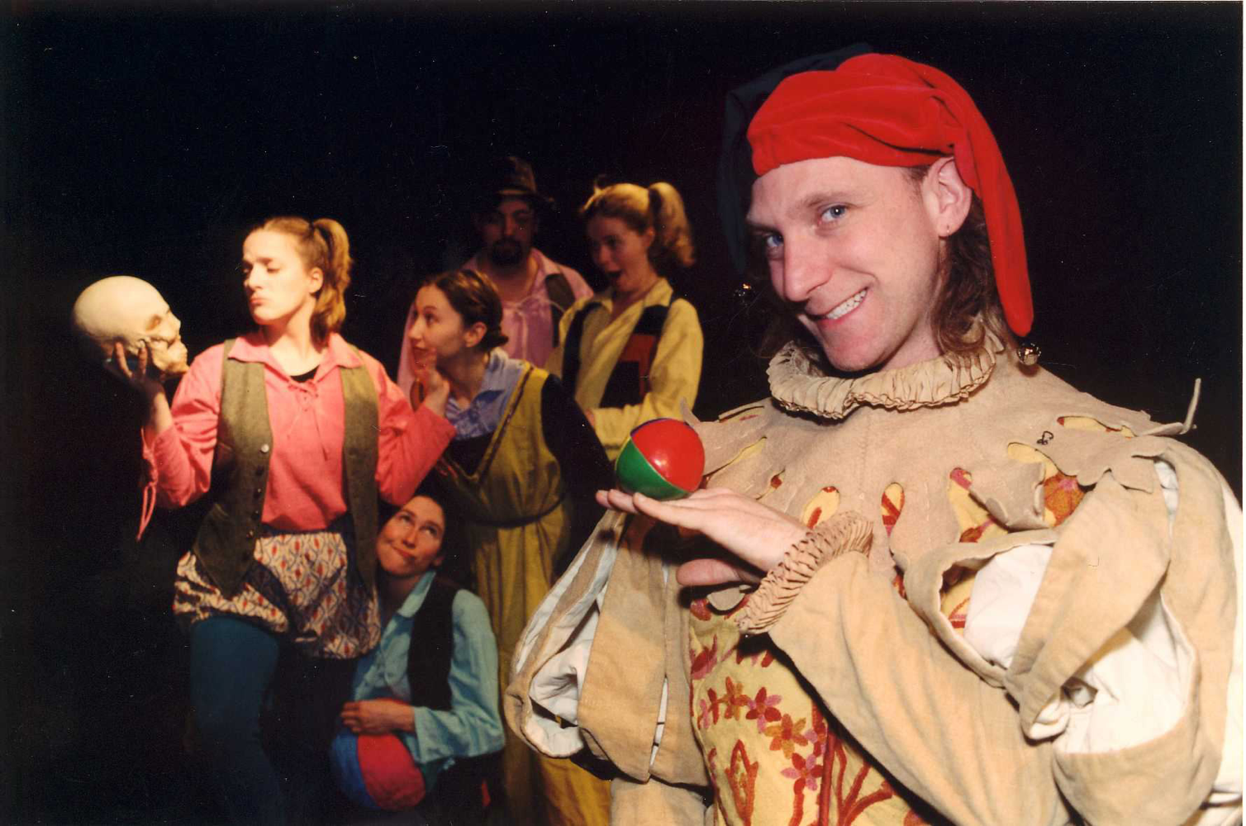
هل تستطيع اكتشاف الأحمق؟
هل تستطيع التعامل مع الأحمق؟
Notes:
If not, stay tuned!

Slide 7
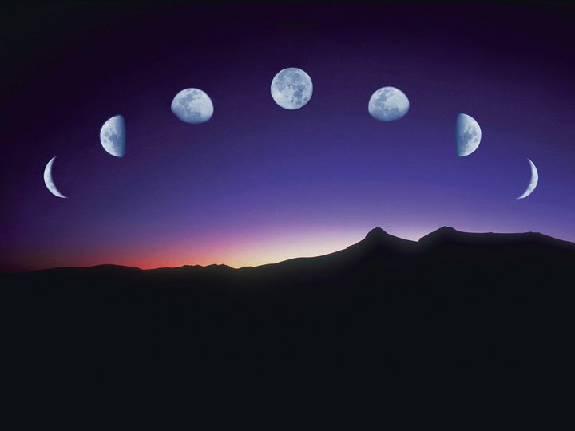
دراستنا في سفر الجامعة
العمل والحكمة لا يدومان

Slide 8
استمتع بعملك

Slide 9
Balance

Slide 10
لا تقلل من قيمة العلاقات

Slide 11
Our Study in Ecclesiastes
العمل والحكمة لا يدومان
Notes:
One series on this book calls it, "How to Waste Your Life."
How? All work, no play, or looking to work and wisdom for ultimate satisfaction.

Slide 12
حكمة الجامعة
عش
جيداً
اضحك
غالباً
أحبب
كثيراً

Slide 13
المرة السابقة في جا 9: 10 – 10: 11 لماذا لا تؤدي الحكمة دائماً إلى النجاح؟

Slide 14
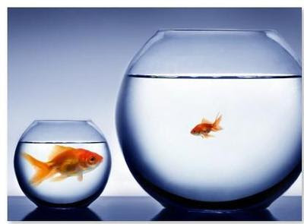
1. الحياة غير عادلة (9: 11 – 10: 7)
Notes:
The inequities of life afflict the wise as well as the rest of us!
Our existence does not have all accounts settled fairly yet.
Wisdom recognizes this truth that humanity is biased and inequitable.

Slide 15
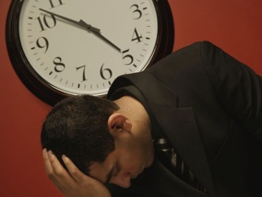
2. الحياة غير مؤكدة (10: 8-11)
Notes:
The unreliable nature of life hinders wisdom.

Slide 16
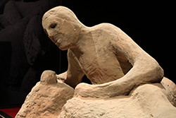
الفكرة الرئيسية
الحكمة لا تضمن النجاح
لأن الحياة غير عادلة وغير مؤكدة
Notes:
The 9 verses we will address today continue that theme of "why wisdom doesn't always lead to success" with a third answer. In a word, the answer is "fools."

Slide 17
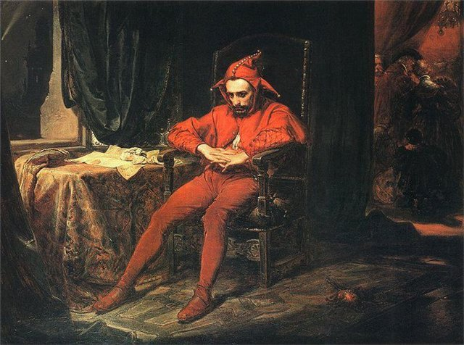
كيف يجب أن نتعامل مع الأحمق؟
Notes:
We all need to know how to deal with fools. There are plenty of them around.
My challenge in addressing this passage relevantly is to talk about fools without being foolish myself. How specific should I be? What one person thinks is a fool, another person considers a hero.

Slide 18
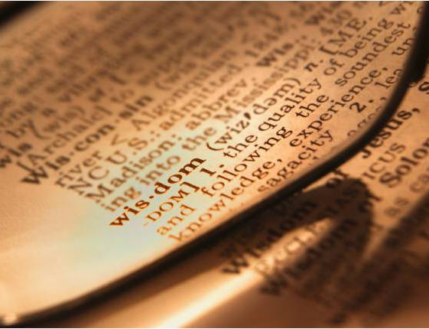
حكمة سليمان بخصوص الحماقة
Notes:
Despite the abundance of fools in our world, rarely do we describe foolishness for what it really is. But Solomon didn't mince any words when he spoke of fools. In fact, he paints a rather vivid picture of a fool in Ecclesiastes.
"In a day of soft diplomacy, straight-talk reality is rare. It seems that most statements are now couched in diplomatic terms so as not to offend anyone…" (Swindoll, LOTRE, 298).
Solomon's own son Adonijah qualified as a fool.
His other son Rehoboam also met the qualifications!

Slide 19
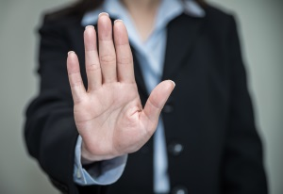
نصنا اليوم (جا 10: 12-20)
كيف تكتشف الأحمق؟
(12-19)
كيف تتعامل مع ذلك؟ (20)
Notes:
(How can you identify a fool? Fortunately, Solomon gave us a…)

Slide 20
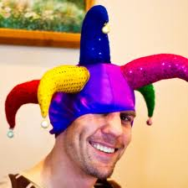
1. الوصف: كلام وأعمال الأحمق مدمرة (10: 12-19)
Notes:
Fools both speak and act in a way that ruins.

Slide 21
كلام الأحمق مدمر (10: 12-14أ)

Slide 22
كلمات فم الحكيم نعمة (10: 12أ)
وشفتا الجاهل تبتلعانه.
(10: 12ب)
لكن ...
الكلمات الحكيمة تجلب الموافقة
يتم تدمير الحمقى بكلماتهم

Slide 23
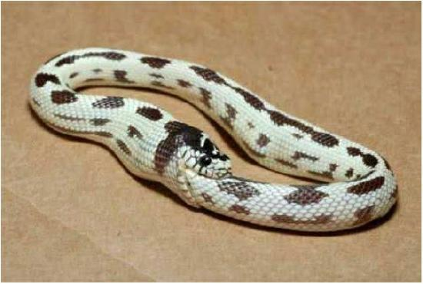
يؤذي الحمقى أنفسهم

Slide 24
يؤذي كلام الحمقى الآخرين (10: 13-14)

Slide 25
يؤذي كلام الحمقى الآخرين (10: 13-14)
ابتداء كلام فمه جهالة، وآخر فمه جنون رديء.
(10: 13)
والجاهل يكثر الكلام، لا يعلم إنسان ما يكون، وماذا يصير بعده من يخبره؟
(10: 14)
Notes:
Quality: Fools begin and end with foolishness (10:13).
A fool's words start with stupidity—not sensibility (10:13a).
A fool's words end with evil insanity—not good sense (10:13b).
Quantity: Fools talk too much despite their ignorance of the future (10:14).
Fools talk too much (10:14a).
Fools talk on, despite being ignorant of the future like us all (10:14b).
Fools talk on, despite being ignorant of what happens after they die (10:14c).

Slide 26
يؤذي كلام الحمقى الآخرين (10: 13-14)
ابتداء كلام فمه جهالة، وآخر فمه جنون رديء.
(10: 13)
والجاهل يكثر الكلام، لا يعلم إنسان ما يكون، وماذا يصير بعده من يخبره؟
(10: 14)
كثير جداً
جاهل جداً
مفترض جداً
Notes:
Quality: Fools begin and end with foolishness (10:13).
A fool's words start with stupidity—not sensibility (10:13a).
A fool's words end with evil insanity—not good sense (10:13b).
Quantity: Fools talk too much despite their ignorance of the future (10:14).
Fools talk too much (10:14a).
Fools talk on, despite being ignorant of the future like us all (10:14b).
Fools talk on, despite being ignorant of what happens after they die (10:14c).

Slide 27
عمل الأحمق مدمر (10: 15-19)

Slide 28
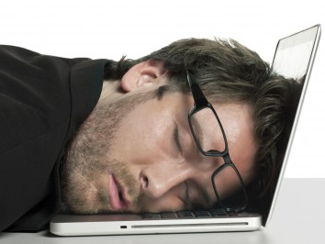
تعب الجهلاء يعييهم، لأنه لا يعلم كيف يذهب إلى المدينة. (10: 15)
Notes:
Work so exhausts fools that they can't do easy tasks (10:15).
But sometimes fools are workaholics instead. I know a Christian man who worked for 17 years without taking a day off. He lost his wife, his kids, his health, and his faith.
Yet this text speaks of the lazy fool…

Slide 29
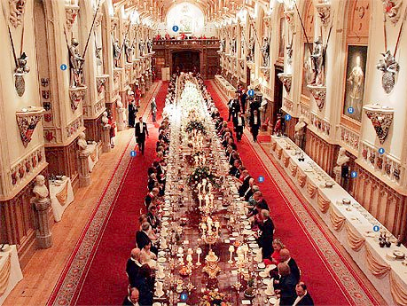
يؤذي القادة الحمقى أتباعهم (10: 16-19)
ويل لك أيتها الأرض إذا كان ملكك ولداً، ورؤساؤك يأكلون في الصباح.
(10: 16)
Notes:
Incompetent, undisciplined leaders hurt their subordinates (10:16).

Slide 30
يؤذي الناس يؤذي الناس
Notes:
Isn't that so true?
The hurting begins too early in life for all of us.

Slide 31
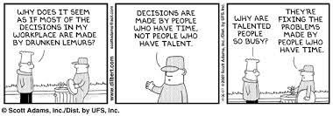
يجب علينا جميعاً أن نتعامل مع الحمقى
لماذا يبدو كما لو كانت معظم القرارات في مكان عملي يتم اتخاذها من قبل قرود الليمور السكرانة؟
يتخذ القرارات الأشخاص الذين لديهم الوقت، وليس الأشخاص الذين لديهم الموهبة.
لماذا الناس الموهوبون مشغولين؟
إنهم يحلون المشاكل التي يسببها الأشخاص الذين لديهم الوقت.
Why does it seem as if most of decisions in my workplace are made by drunken lemurs?

Slide 32
يؤذي القادة الحمقى أتباعهم (10: 16-19)
ويل لك أيتها الأرض إذا كان ملكك ولداً، ورؤساؤك يأكلون في الصباح.
(10: 16)
(10: 16)
طوبى لك أيتها الأرض إذا كان ملكك ابن شرفاء، ورؤساؤك يأكلون في الوقت للقوة لا للسكر.
(10: 17)
Notes:
A foolish leader ruins people and depletes their resources (10:18-19).

Slide 33
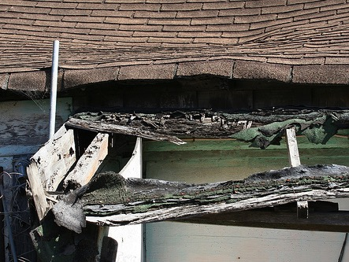
يؤذي القادة الحمقى أتباعهم (10: 16-19)
بالكسل الكثير يهبط السقف، وبتدلي اليدين يكف البيت.
(10: 18)
Notes:
A foolish leader ruins people and depletes their resources (10:18-19).

Slide 34
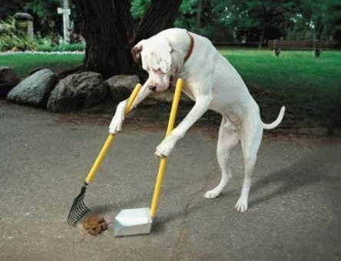
لا ينظف الحمقى الفوضى التي سببوها أبداً

Slide 35
يؤذي القادة الحمقى أتباعهم (10: 16-19)
للضحك يعملون وليمة، والخمر تفرح العيش، أما الفضة فتحصل الكل (10: 19)

Slide 36
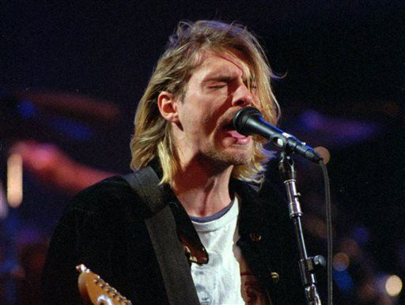
إن كونك نجم موسيقى الروك فهذا يقصر عمرك 20 عاماً
كيرت كوبين من فرقة نيرفانا في سياتل
يؤدي عرضه في سياتل
Notes:
Rock Stars Really Do Die Young(er)
But they're not particularly vulnerable at 27, researcher notes
By Evann Gastaldo, Newser Staff
Posted Oct 29, 2014 8:20 AM CDT
(Newser) – The idea that rock stars die young is actually true, according to a new study out of Australia. Though most rock stars don't enter the so-called "27 Club," whose members all died at that age (Kurt Cobain, Jimi Hendrix, Janis Joplin, Amy Winehouse, Jim Morrison), the study finds that they do die much earlier than the average person. Researchers looked at 12,665 music industry deaths since 1950 and found that the average male musician lives just into his late 50s, while the average female musician lives only into her early 60s, the Wall Street Journal reports. Compare that to the average age of death for American men (75) and women (80) who are not in the industry. The study found that the rates of suicide, homicide, and fatal accidents are all significantly higher among rock stars than among the general population, the lead researcher writes at the Conversation.
"Across the seven decades studied, popular musicians' lifespans were up to 25 years shorter than the comparable US population," she writes. Why? She thinks it has to do with the lifestyle. "The industry itself actually supports outrageous behavior. Drugs are very prevalent—young musicians often take uppers to perform and then party all night with alcohol and drugs," she tells the Journal. Add that to the general stress of touring, and you have a recipe for disaster—particularly because the industry doesn't provide enough emotional support, she says. Rock stars "dream of being at the peak and that all of their psychological problems will somehow be relieved by adoration and squillions of dollars. What they actually come to is a sense of emptiness and an incredibly demanding lifestyle, where everybody is telling them what to do." (Lonely people also may not live as long.)

Slide 37
يصل الحمقى أحياناً إلى القمة
Notes:
Oftentimes these fools get to the top—not through their own doing, but due to favoritism by someone with power.

Slide 38
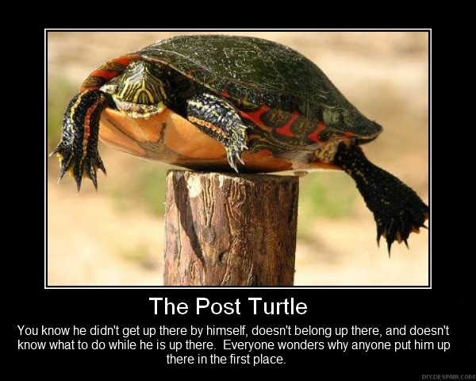
ما بعد السلحفاة
أنت تعرف أنه لم يصل إلى هناك بنفسه، ولا ينتمي إلى هناك، كما أنه لا يعرف ماذا يفعل بينما هو هناك، يتساءل الجميع لماذا يضعه أحدهم هناك في المكان الأول.
Notes:
This has been epitomized by the famous "post turtle."

Slide 39
1. الوصف: كلام وأعمال الأحمق مدمرة (10: 12-19)
Notes:
We've seen the major part of this passage now that describes the fool. If your leaders were placed by favoritism and showed the destructive speech and actions of a fool, it'd be tempting to criticize them. Solomon, aware of such a strong temptation, warns against speaking evil of inadequate leaders.

Slide 40
2. التحذير: لا تنتقد السلطات الحمقاء ولو بالسر، لأنهم قد يكشتفون ذلك (10: 20)
Notes:
Watch your tongue concerning your boss—or it might bite you.

Slide 41
لا تسب الملك ولا في فكرك، ولا تسب الغني في مضجعك. (10: 20أ)
Notes:
Do not curse a man in authority even in the privacy of your bedroom (10:20a).

Slide 42
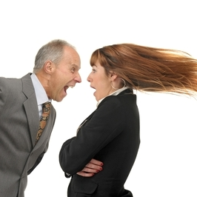
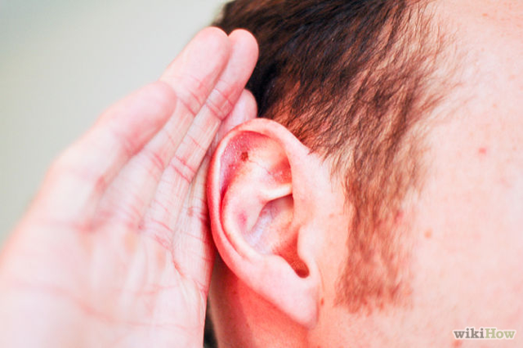
لأن طير السماء ينقل الصوت، وذو الجناح يخبر بالأمر. (10: 20ب)
Notes:
We shouldn't curse authorities because an unknown source may reveal our criticisms (10:20b).

Slide 43
كيف يجب أن نتعامل مع الأحمق؟
Notes:
(So let's return to where we started with the question, how should we deal with a fool? The answer?)

Slide 44
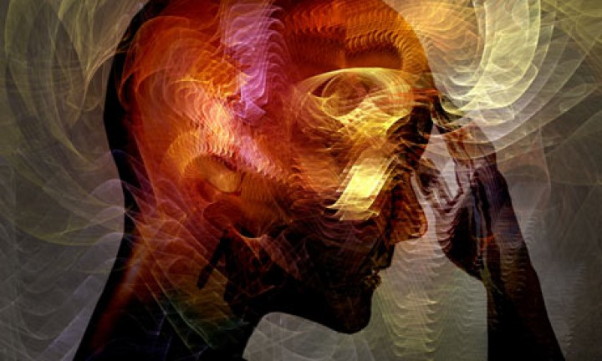
لا تنتقد قائدك الأحمق (الفكرة الرئيسية)
Notes:
When it comes to the superior with whom you disagree…
Keep your thoughts to yourself!

Slide 45
1. الوصف: كلام وأعمال الأحمق مدمرة (10: 12-19)
Notes:
Solomon first described the fool's destructive speech and actions.

Slide 46
2. التحذير: لا تنتقد السلطات الحمقاء ولو بالسر، لأنهم قد يكشتفون ذلك (10: 20)
Notes:
Solomon then warned you to keep criticisms of your foolish leader to yourself
Watch your tongue concerning your boss—or it might bite you.

Slide 47
هل انتقدت مسؤولاً؟ يتطلب الأمر مساحة صغيرة للإنتقاد.
Notes:
Have you been critical of your church leaders, even in private?
Do you join the company gossip about your boss?
How quickly do you judge the decisions of your PM, president, judges, government officials, or other leader?

Slide 48
كم أكره مديري
Notes:
What should you do about hating your boss—or other superior—or even subordinate or relative or someone else?

Slide 49
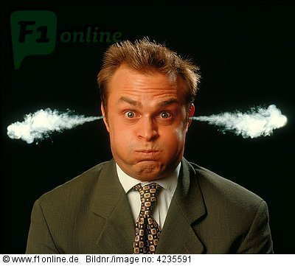
احتفظ بهدوئك
Notes:
What good purpose has godless anger ever achieved?

Slide 50
قد تؤذي الكلمات وقد تشفي
ماذا تفعل كلماتك اليوم؟

Slide 51
الكلمات المؤذية تجرح

Slide 52
الكلمات الحكيمة تشفي

Slide 53
Black

Slide 54
رابط وعظ العهد القديم على BibleStudyDownloads.org
أحصل على هذا العرض التقديمي والنص مجاناً

